Slide 1

BoroHFR
Készítette: Varga-Labóczki Vazul

Slide 2
Inspiráció, motiváció
Folyton betelő leckefüzetek, kalendárok korlátossága
Kell valami tanulókra/hallgatókra specializált
Igények:
Egy helyen minden
Egyszerűen kezelhető
Bármikor, bárhonnan elérhető

Slide 3
Megoldás
Tanulmányi célt szolgáló webapplikáció
Minden igényt képes kiszolgálni
A webes felületen miden megtalálható
Jól megírt funkciók esetén kellően egyszerű kezelni

Slide 4
Megvalósítás: első fázis
Tervezési minta?
Mely szempontok számítanak?

Slide 5
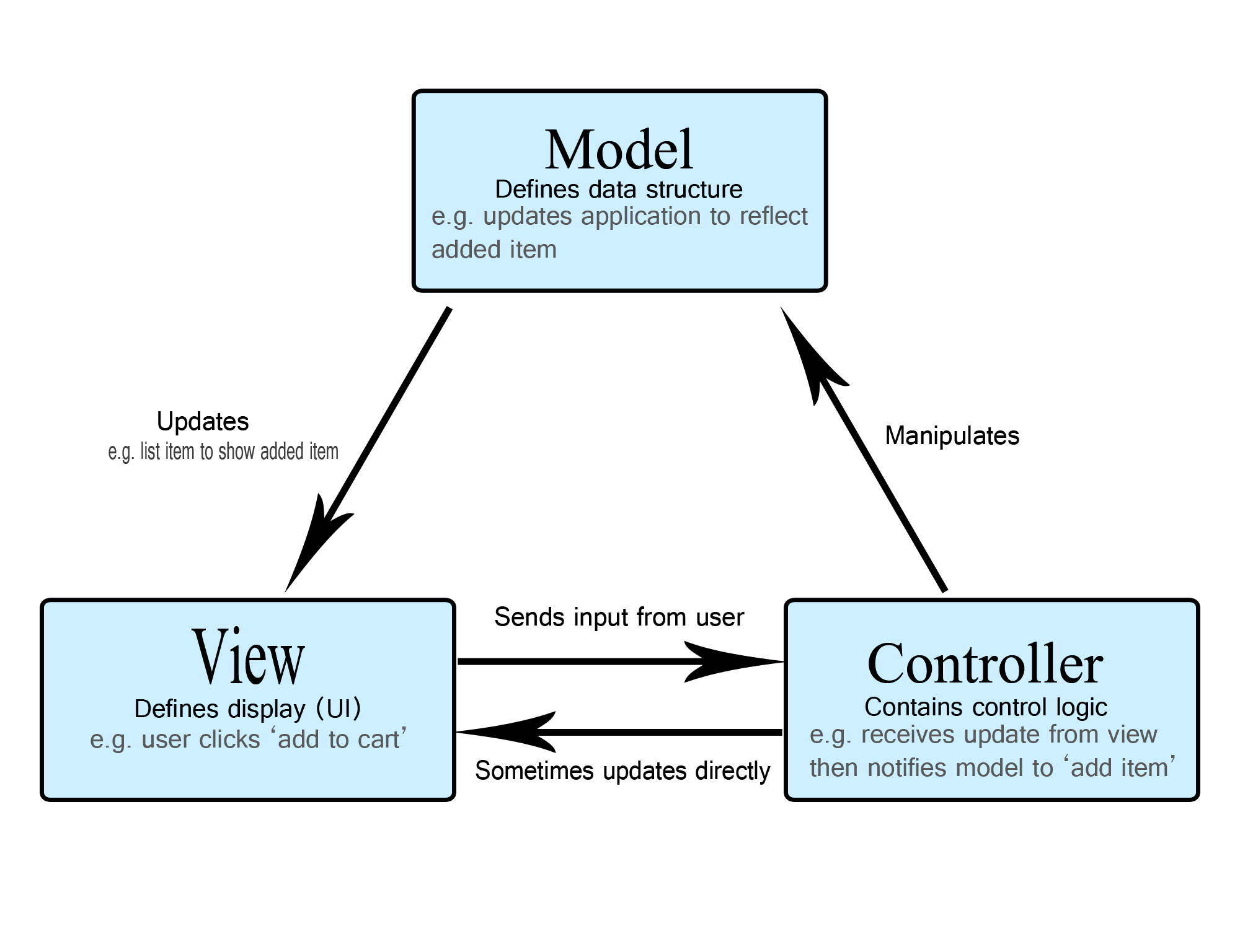
MVC (Model-View-Controller)

Slide 6
Jellemzés
Előnyök:
Felelősség elválasztása
Modularitás, skálázhatóság
Egyszerű tesztelhetőség
Hátrányok:
A bonyolultsága legalább egyenes arányos a projekt méretével
Javítható óvatos, átgondolt lépésekkel a megvalósítás során
Túlzott kötés
Teljesítményi problémák

Slide 7
Adatbázis és MVC
Model – adatbázis adatok tárolása, szükséges a jó modellezés
Controller – adatmanipuláció, felelős az adatbázis karbantartásáért
View – Controller adja át az adatbázis adatait
Az előnyök itt látszanak meg igazán

Slide 8
Megvalósítás: második fázis
Belső logika kitalálása
Adatbázis struktúra kiötlése
Esetleges hibák elkerülése
Biztonság

Slide 9
Hierarchia felépítése
Osztályok: már regisztrációkor osztályokba sorolódnak a felhasználók
Csoportok: Osztályokon belüli alrétegek, annyi van belőlük, amennyi csak kell
Órák: A csoportoknak az ismétlődő óráit határozza meg
Feladatok/események: Vonatkozhatnak az egész osztályra, de csak egy bizonyos csoportra is

Slide 10
Fontos egyéb funkciók
Csevegések
Egész osztály
Egy csoport
Egy feladat/esemény
Feladatokhoz/eseményekhez fájl csatolása

Slide 11
Megvalósítás: végső fázis
Oldalak, funkciók kialakítása
Tesztelés
Továbbfejlesztési lehetőségek

Slide 12
Általam készített rész: Frontend

